Slide 1
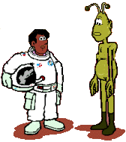
Наша космическая игротека
Как космос велик и прекрасен,
Как много загадок таит…
Но только умеющий думать
Любые загадки решит
В гостях у марсиан…
Картотека игр :
«Первое путешествие»
«Карта звёздного неба»
«Мы космонавты»
«Строим ракету»
«В мире интересного»
«Лото – «Космонавты»

Slide 2
Подготовка к полётам…
Первые впечатления
о космосе…
Динамическая зарядка:
«Космодром»
Возвращаемся на Землю. Всё, что увидели запишем в бортовые журналы, чтобы потом поделиться своими впечатлениями о космическом путешествии. «Пишем» палочками на специально приготовленных листах, техника рисования – граттаж , что в переводе с французского означает «скрести».
ЭТАПЫ РАБОТЫ:
Делаем набросок тонкими линиями, процарапав основные детали
2. Процарапываем большие поверхности широкими линиями
3. Уточняем, процарапав мелкие детали
4. Составляем рассказ по рисунку

Slide 3
Уточняем маршрут ракеты, работаем
с картой звёздного неба
Выполняем предстартовую проверку работы всех приборов
Оказывается не так просто оказаться в космосе. Космос- это непрерывная работа многих людей, специалистов. Мы пытались им подражать, первые попытки были особенно трудными, но мы ни падали духом продолжали изучать звёздное небо, прокладывали маршруты, разрабатывали чертежи новых ракет

Slide 4
Мы – дети планеты Земля!
Ещё мы о детстве
Расскажем своём,
О Родине нашей,
В которой живём…
Так ждите нас, звёзды,
Когда подрастём,
Расскажем мы вам
Обо всём, обо всём!
Знакомим детей с названиями планет солнечной системы
Развиваем логическое мышление, фантазию.
Формируем интерес к явлениям, выходящим
за пределы жизненного опыта детей.

Slide 5
Кто тебя выдумал, звёздная страна?
Создавая макет «В мире планет», дети познакомились с названиями 9 планет солнечной системы, получили представление о том, что только на Земле могут жить живые объекты (есть все условия), узнали размеры планет их цвета, закрепили знания о Космосе

Slide 6
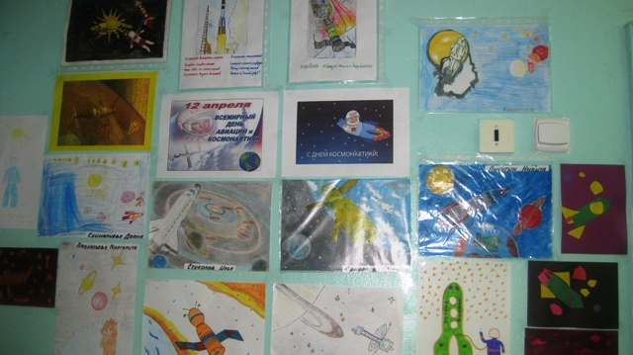
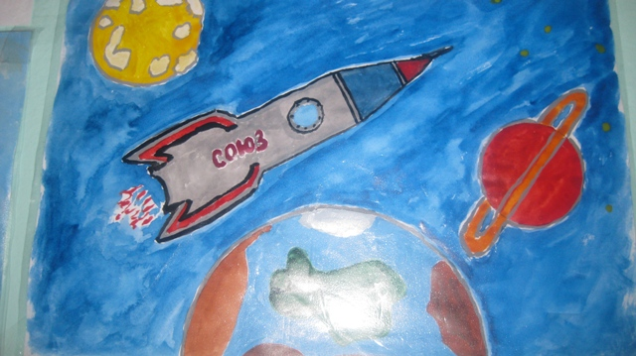
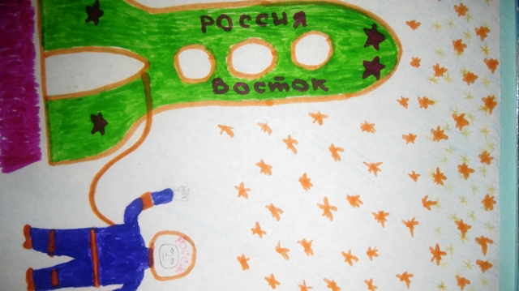
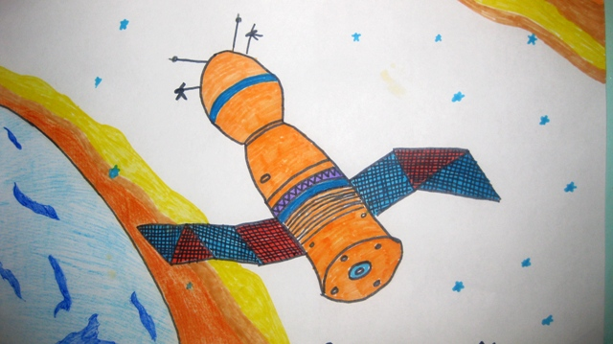
Космические фантазии
Наши первые впечатления о космосе, мы отражали в рисунках увиденное и услышанное на занятиях, играх…

Slide 7
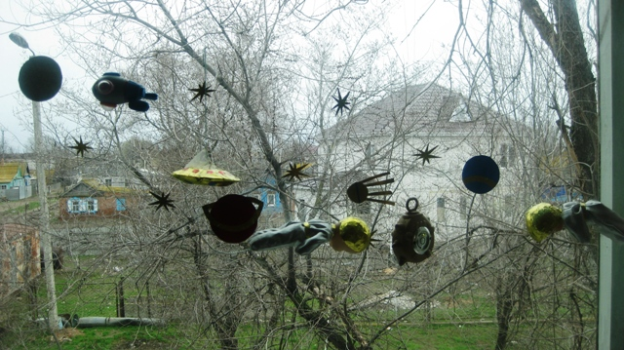
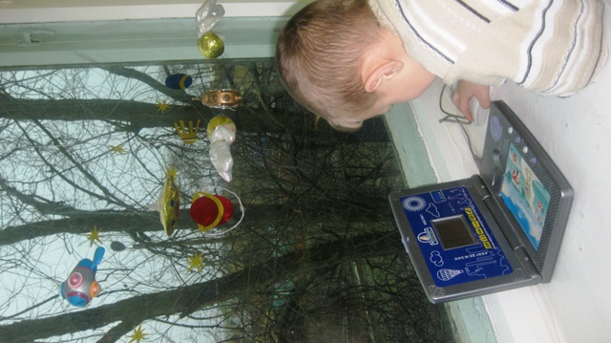
Наш космодром
Герои к звездам устремятся вновь,
И будут жить от века и до века.
Он – Первый,
Словно первая любовь,
И в памяти,
И в сердце человека.

Slide 8
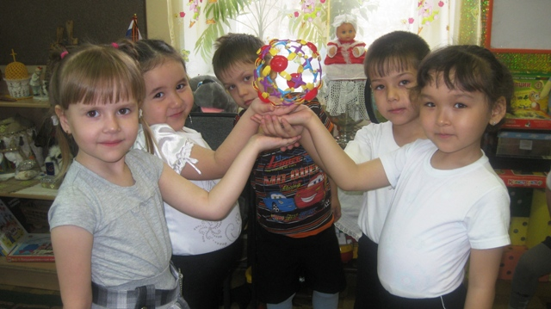
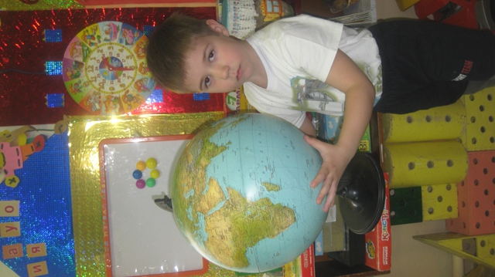
В космос – со знаниями!
Вы ждите нас, звёзды,
Когда подрастём,
Мы к вам прилетим
И расскажем о том.
О том как прекрасна
Планета Земля,
Какие на ней
Города и поля,
Какие цветы
И деревья растут,
Какие в лесах её птицы поют.

